Slide 1
DATA dan Segala Penyajiannya
Ari Purwaka, S.ST
Magelang, 11 April 2019
Badan Pusat Statistik
Kota Magelang

Slide 2
DATA
Badan Pusat Statistik
Kota Magelang
Definisi
Merupakan suatu istilah umum untuk pengamatan dan pengukuran yang dikumpulkan selama penyelidikan atau penelitian ilmiah.
Jenis Data, menurut sumbernya
Data Primer
Data yang diperoleh atau dikumpulkan langsung di lapangan oleh orang yang melakukan penelitian atau yang bersangkutan yang memerlukannya.
Data Sekunder
Data yang diperoleh atau dikumpulkan oleh orang yang melakukan penelitian dari sumber-sumber yang telah ada.

Slide 3
DATA
Badan Pusat Statistik
Kota Magelang
Jenis Data, menurut sifatnya
Data Kualitatif
Data yang berasal dari hasil pengamatannya yang berbentuk kategorik atau atribut, misalnya kepuasan responden, jenis kelamin, agama, dll.
Data Kuantitatif
Data yang berbentuk bilangan atau numerik. Digolongkan menjadi dua jenis, yaitu:
a. Data Diskrit
Data yang memiliki nilai berupa bilangan bulat dan diperoleh dari hasil menghitung (countable), misalnya data banyaknya mahasiswa, banyaknya produk yang cacat, dll
b. Data Kontinu
Data yang memiliki nilai berupa bilangan real dan diperoleh dari hasil mengukur (measurable), misalnya data tinggi badan, berat besi, dll

Slide 4
DATA
Badan Pusat Statistik
Kota Magelang
Pengukuran
Suatu usaha memasangkan angka-angka terhadap obyek-obyek atau peristiwa-peristiwa menurut aturan tertentu.
Jenis Skala Pengukuran (1)
Skala Nominal
Skala pengukuran yang memiliki dasar penggolongan hanya kategorik yang saling bebas dan terbatas. Angka digunakan untuk membedakan satu obyek dengan obyek lainnya. Pada skala pengukuran ini, angka yang ditunjuk untuk suatu kategori hanyalah sekedar label atau kode. Contoh:
Variabel jenis kelamin, diberi kode : 1 untuk pria dan 2 untuk wanita;
Variabel agama yang dipeluk, diberi kode : 1 untuk Islam, 2 untuk Katolik, 3 untuk Protestan, 4 untuk Hindu, 5 untuk Budha dan 6 untuk Konghucu.

Slide 5
DATA
Badan Pusat Statistik
Kota Magelang
Jenis Skala Pengukuran (2)
2. Skala Ordinal
Skala pengukuran yang memiliki angka dimana selain digunakan untuk membedakan, juga digunakan untuk menyatakan urutan tertentu atau ranking. Contoh:
Variabel Grade Nilai : A, B, C, D, E.
Variabel Skala Penilaian : 1 untuk sempurna, 2 untuk baik, 3 untuk buruk.
Variabel Skala Sikap Responden : 1 untuk sangat tidak setuju, 2 untuk tidak setuju, 3 untuk cukup setuju, 4 untuk setuju dan 5 untuk sangat setuju.
3. Skala Interval
Skala pengukuran yang memiliki angka dimana selain digunakan untuk membedakan dan menyatakan urutan, juga memberi informasi tentang interval (jarak) antara satu obyek dengan obyek lain. Contoh : Indeks Prestasi, Suhu dan Tahun.

Slide 6
DATA
Badan Pusat Statistik
Kota Magelang
Jenis Skala Pengukuran (3)
Skala Rasio
Skala pengukuran yang memiliki angka selain informasi tentang urutan dan interval (jarak) antar obyek, ada tambahan informasi tentang jarak atau perbedaan antara suatu obyek dengan nilai nol mutlak, misalnya ukuran tinggi 4cm merupakan dua kali ukuran tinggi 2cm. Contoh : pengukuran tinggi, berat, waktu, jarak, harga dan umur.

Slide 7
PENYAJIAN DATA
Badan Pusat Statistik
Kota Magelang
Dilakukan dengan 2 alat statistik :
1. Tabel Statistik
meliputi Tabel Distribusi Frekuensi, Tabel Tabulasi Data (Crosstabs), dll.
2. Diagram Statistik
meliputi Diagram Batang, Diagram Lingkaran, Diagram Garis, Diagram Pencar (Scatter Plot), Histogram, dll.

Slide 8
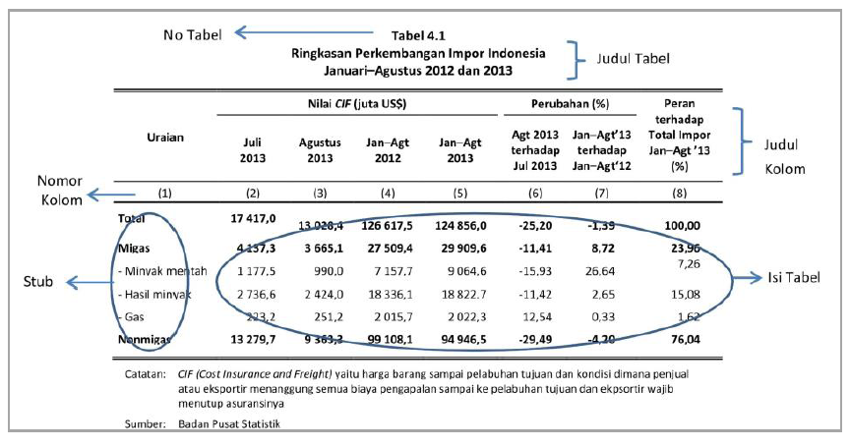
PENYAJIAN DATA
Badan Pusat Statistik
Kota Magelang
Tabel Statistik

Slide 9
PENYAJIAN DATA
Badan Pusat Statistik
Kota Magelang
Yang Harus Diperhatikan :
1. Bentuk Tabel
Sebaiknya tidak berlawanan dengan bentuk publikasi. Jika publikasi berbentuk portrait maka tabel berbentuk landscape (tabel dengan banyak kolom) perlu diminimalisir keberadaannya, begitu pula sebaliknya.
2. Garis Horisontal dan Garis Vertikal
Penggunaan garis vertikal pada tabel sebaiknya dihindari.
Komponen Tabel
Nomor Tabel, Judul Tabel, Judul Stub, Judul Kolom, Nomor Kolom, Stub, Sel (isi tabel), Catatan (optional) dan Sumber.

Slide 10
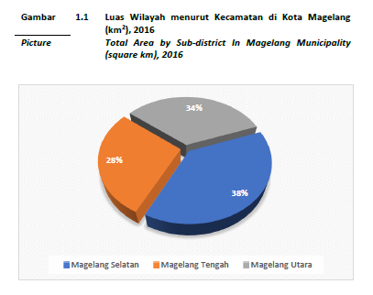
PENYAJIAN DATA
Badan Pusat Statistik
Kota Magelang
Diagram Statistik

Slide 11
PENYAJIAN DATA
Badan Pusat Statistik
Kota Magelang
CONTOH PENYAJIAN DATA (1)
Untuk Data Kualitatif
1. Studi Kasus Penentuan Tipe Darah
Dipilih 20 orang untuk diambil sampel darahnya. Hal ini dilakukan untuk mengetahui tipe darah peserta, sehingga diperoleh sampel darah sebagai berikut
A B B AB O O O B AB B B B O A O A O O O AB

Slide 12
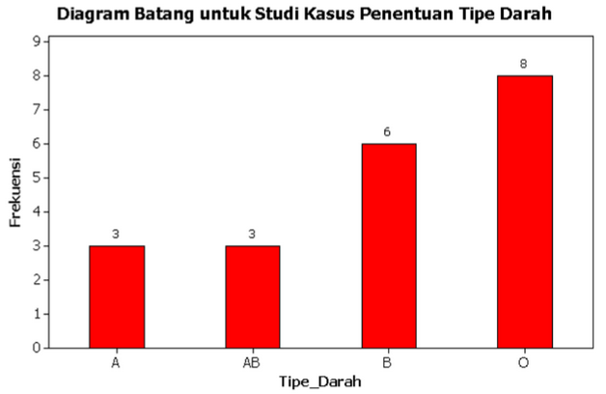
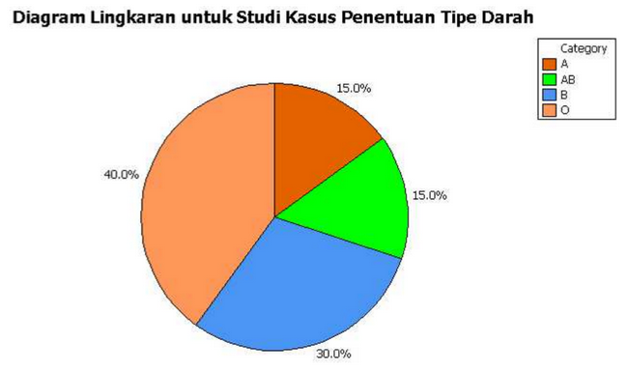
PENYAJIAN DATA
Badan Pusat Statistik
Kota Magelang
CONTOH PENYAJIAN DATA (2)

Slide 13
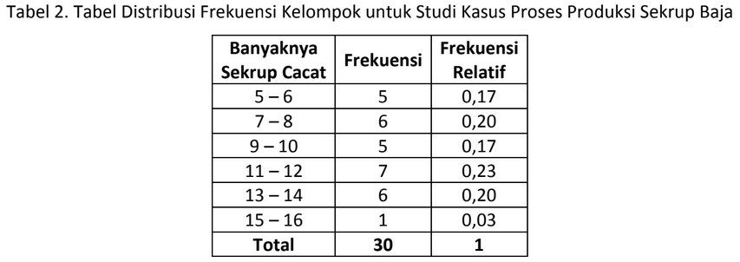
PENYAJIAN DATA
Badan Pusat Statistik
Kota Magelang
CONTOH PENYAJIAN DATA (3)
Untuk Data Kuantitatif
2. Studi Kasus Proses Produksi Sekrup Baja
Seorang peneliti melakukan pengamatan proses produksi sekrup baja dengan bertujuan untuk mengetahui distribusi frekuensi dari sekrup baja yang cacat. Diambil 50 sampel dari 1000 sekrup baja yang diproduksi. Hal ini dilakukan sebanyak 30 kali produksi sehingga diperoleh banyaknya produk yang cacat dari setiap pengambilan sampel produksi sebagai berikut:
13 6 10 6 9 12 7 11 10 13 13 6 7 8 7 12 6 8 14 9 16 14 12 9 12 5 11 8 12 14

Slide 14
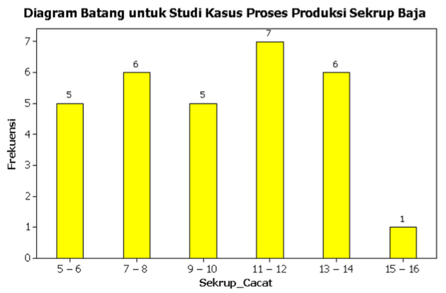
PENYAJIAN DATA
Badan Pusat Statistik
Kota Magelang
CONTOH PENYAJIAN DATA (4)

Slide 15
PENYAJIAN DATA
Badan Pusat Statistik
Kota Magelang
CONTOH PENYAJIAN DATA (5)
Penyajian Diagram Garis
3. Diagram Garis untuk Data Berpasangan
Diagram Garis (Line Chart) digunakan untuk melihat trend/pergerakan suatu variabel data tertentu. Line Chart juga merupakan salah satu diagram yang digunakan untuk data berpasangan. Ketika Diagram Garis digunakan untuk menggambarkan suatu respon pengamatan terhadap suatu periode waktu, Diagram garis dapat disebut juga sebagai diagram runtun waktu (Time Series Chart) atau Time Series Plot.
Seorang peneliti pemasaran ingin membandingkan hasil penjualan produk A dan produk B dalam satu tahun. Berikut diberikan data pergerakan historis dari produk A dan Produk B selama satu tahun:

Slide 16
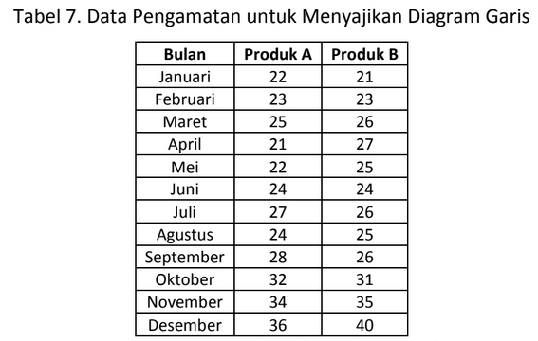
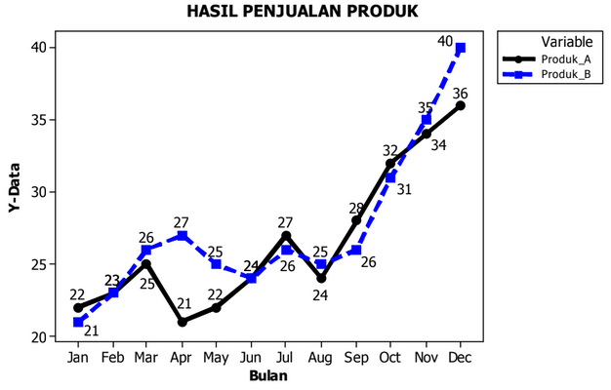
PENYAJIAN DATA
Badan Pusat Statistik
Kota Magelang
CONTOH PENYAJIAN DATA (6)

Slide 17
INVENTARISASI DATA
Badan Pusat Statistik
Kota Magelang
Hal-hal yang harus dipahami:
Kesadaran akan Pentingnya Data
Komitmen
Ketersediaan Aplikasi/Sistem Basis Data
Waktu
Kelemahan yang masih ditemui:
Kualitas Data
Sumber Daya Manusia yang terbatas
Sistem Basis Data yang belum optimal
Prioritas dalam Pelayanan Data

Slide 18
TERIMA KASIH
Badan Pusat Statistik
Kota Magelang

